Slide 1
Fakultet tehničkih nauka Novi Sad Predmet: Soft kompjuting Student: Aleksandar Mićić Broj indeksa: RA 113/2012 Tema: Ocenjivanje pismenih radova (na zaokruživanje)

Slide 2
Motivacija
- Prebrojavanje tačnih odgovora i broja poena kod pismenih radova nije uvijek brzo, pogotovo kad postoji dosta zadataka.
- Česte su greške prilikom prebrojavanja tačnih i netačnih odgovora.

Slide 3
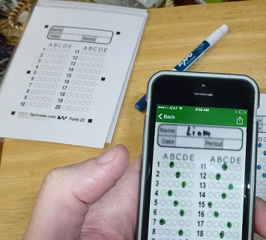
Slična rješenja
Zipcode
aplikacija na
osnovu slike
pronalazi
tačne
odgovore na
testu

Slide 4
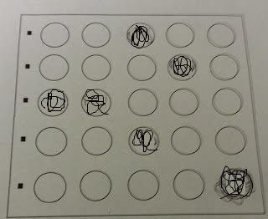
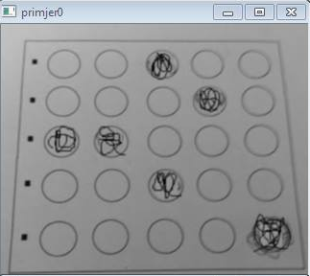
Tok izvršenja programa
Učitavanje slike testa sa zaokruženim odgovorima, koji je neophodno ocijeniti. Potom slijede koraci pretprocesiranja slike.
Zamućivanje pomoću cv::GaussianBlur (primjer 0)

Slide 5
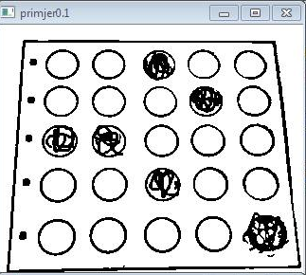
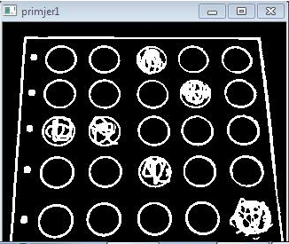
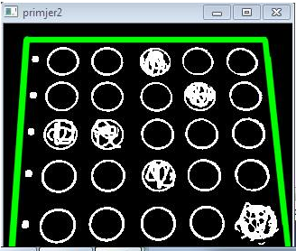
Tok izvršenja programa
Potom se vrši Thresholding (primjer 0.1 - adaptiveThreshold) i inverzija boja iz crno-bele u belo-crnu (primjer 1 - bitwise_not)
Pomoću Houghlinesp pronalazimo sve odgovarajuće linije i bojimo ih u zeleno (kako bismo u daljim koracima fokus prebacili na uokvireni region – primjer 2)

Slide 6
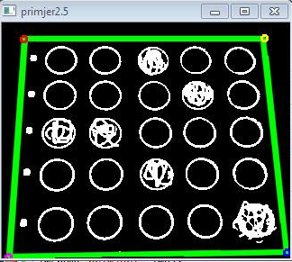
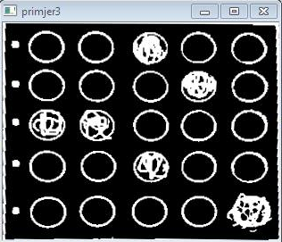
Tok izvršenja programa
Računamo pozicije ćoškova okvira (Računamo presjeke linija i oni predstavljaju ćoškove - označeni u primjeru 2.5)
vršimo transformaciju slike pri čemu ćoškovi linija sa prethodne slike sada postaju ivične koordinate nove slike (primjer 3 – koristimo getPerspectiveTransform i warpPerspective)

Slide 7
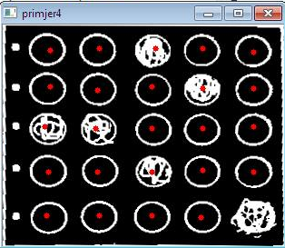
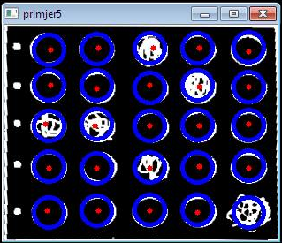
Tok izvršenja programa
Pomoću Houghcircles vršimo detekciju kruznica na slici i njihove centre iscrtavamo (primjer4)
Računamo prosječan poluprečnik za svaku kružnicu

Slide 8

Pronađene kružnice ređamo prema vrstama i kolonama, pri čemu važe uslovi za pripadnost vrsti i koloni:
x - r < x2 && x + r > x2
y - r < y2 && y + r > y2
obilježavamo regione oko svake kružnice Rect (x-prosR,y-prosR,2*prosR,2*prosR);

Slide 9
Tok izvršenja programa
Za odabrani region pomoću CountNonZero pronalazimo bijele piksele i ako je njihova učestalost u odnosu na region p>0.33 odgovor smatramo zaokruženim
Vraćamo vrijednost vrste i kolone u kojima je odgovor zaokružen, ukoliko nije vraćamo -1

Slide 10
Tok izvršenja programa
Upoređujemo zaokružene odgovore sa tačnim odgovorima koji su zadati u aplikaciji i generišemo broj poena za svaki zadatak
Ukoliko se zaokruženi i tačan odgovor poklapaju, dobija se maksimum, ukoliko se zaokruži netačan odgovor dobija se 0 poena. U suprotnom se broj poena dodjeljuje prema formuli x= tacnih/ukupno

Slide 11
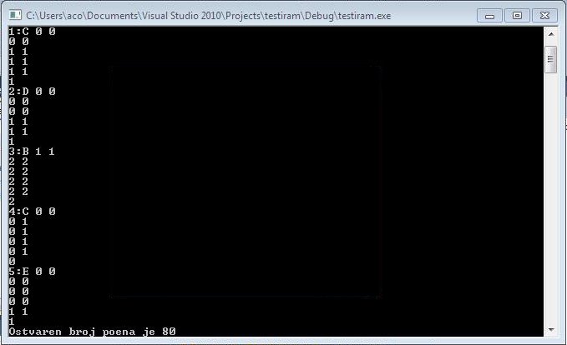
Tok izvršenja programa
Ukupan broj poena se računa po formuli
brojPoena=suma(X)/ukupnoZadataka*100

Slide 12
Zaključak
Program značajno ubrzava generisanje broja poena, ali se njena efikasnost može značajnije poboljšati za veći broj zadataka i odgovora
Upotreba skenera umjesto fotoaparata bi umanjila potrebu za izvršenjem nekih od koraka

Slide 13
Literatura
-http://answers.opencv.org/question/23610/detect-rectangular-using-hough-transform/
-https://github.com/bsdnoobz/opencv-code/blob/master/quad-segmentation.cpp
-http://docs.opencv.org/2.4/modules/imgproc/doc/feature_detection.html?highlight=houghlinesp#houghlinesp

